Slide 1
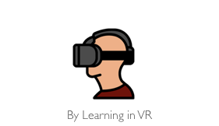
XTR REAL TRAINING
Nos ambitions

Slide 2

Vidéo piano

Slide 3
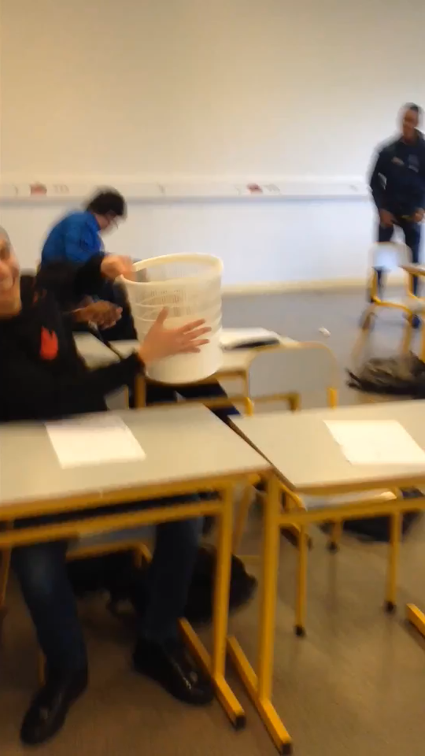
Vidéo réalité

Slide 4

A VOUS DE JOUER !

Slide 5
Immersion au cœur des technologies
La VR
Un but ludique / Pédagogique

Slide 6
SYNTHÈSE DE L’APPLICATION
Les données recueillies en fin de session sont traitées par des experts

Slide 7
CONCLUSION
Test de 2 mois
Ouverture vers d’autres domaines

